Slide 1




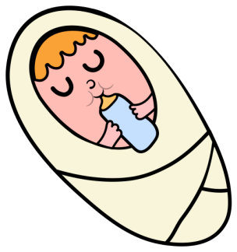




Etude OTBB3
Début Mars 2020
Etude européenne multicentrique Promotion CHU Toulouse
Bébés avec diagnostic génétique de Prader-Willi
Agés de moins de 3 mois
Traitement par Ocytocine intranasale pendant 1ou 2 mois

Slide 2



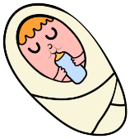
Etude OTBB3
Critères d’inclusion:
- Nouveau-né de sexe masculin ou féminin, présentant un SPW génétiquement confirmé,
- Âge < 92 jours (plus une tolérance maximale de huit jours) (pour les nourrissons prématurés, nés avant 37 semaines d’aménorrhée, un âge corrigé sera appliqué),
- Consentement éclairé signé obtenu auprès des parents/titulaires de l’autorité parentale,
- Parents souhaitant et acceptant de se conformer à toutes les procédures de l’étude.
Critères de non-inclusion:
- Nouveau-né admis en service d’urgence pour des comorbidités engageant le pronostic vital, notamment anomalies respiratoires, cardiovasculaires ou neurologiques sévères,
- Nouveau-né présentant un allongement de l’intervalle QT à l’ECG,
- Nouveau-né non couvert par une assurance-maladie,
- Nouveau-né présentant une hypersensibilité à l’ocytocine ou aux excipients du produit,
- Nouveau-né prenant un traitement concomitant qui prolonge l’intervalle QT (cf. annexe 16),
- Nouveau-né on avec histoire familiale d’une pathologie génétique causant une prolongation de l’intervalle QT,
- Nouveau-né présentant une hypokaliémie cliniquement significative,
- Nouveau-né participant simultanément à une autre étude interventionnelle,
- Nouveau-né pour lequel les parents refusent la prise de vidéographies, requises pour la réponse à l’objectif principal du protocole,
- Nouveau-né dont la situation des parents peut compromettre l’analyse des résultats.

Slide 3



Etude OTBB3
Nourrissons avec SPW <3 mois
Critère principal
J 0
Sem 4
Sem 8
Sem 12
Sem 18
Sem 26
Inclusion
OT
OT
Placebo
Groupe 1
OT
Placebo
Placebo
Groupe 2
Placebo
Placebo
N=48
Randomisation
1:1:1:1
Placebo
OT
OT
Groupe 3
Placebo
OT
Placebo
Groupe 4
OT
Placebo

Slide 4
The Netherlands
Pr A. Hokken-Koelega; Erasmus University Medical Center / Sophia Children’s Hospital, Rotterdam
Etude OTBB3
Germany
Dr C. Kiewert; University Children’s Hospital, Essen
Belgium
France
  Pr V. Beauloye; Clinique Universitaire St Luc, Bruxelles
  Pr M. Tauber ; CHU Toulouse
  Dr G. Pinto ; Necker Enfants Malades, AP-HP
  Pr M. Nicolino ; HCL, Lyon
  Pr R. Reynaud ; AP-HM, Marseille
  Dr I.Gueorguieva; CHRU Lille
Italy
Pr A. Salvatoni; Università degli Studi dell’Insubria, Varese

Slide 5
Etude OTBB3
Pour nous informer des naissances de bébés avec SPW:
Equipe projet OTBB3:
Mail: centreref.spw@chu-toulouse.fr
Tel 05 34 55 86 98

